Slide 1
Klasifikasi : KNN, CNN
Clustering : K-Means, C-Means
Prediksi : Random forest,
Logika fuzzy
DSS : sistem penunjang keputusan
Jaringan Saraf Tiruan
Sistem Pakar

Slide 2

WEEK 7
KECERDASAN BUATAN
DECISION TREE
Rizal Adi Saputra – Informatika UHO

Slide 3


Pokok Bahasan
Dasar Decision Tree
Teknik Decision Tree

Slide 4
  Definisi Decision Tree
Pohon keputusan adalah model prediksi menggunakan struktur pohon atau struktur berhirarki.
Konsep dari pohon keputusan adalah mengubah data menjadi pohon keputusan dan aturan-aturan keputusan.

Slide 5
  Manfaat Decision Tree
Manfaat pohon keputusan:
Mampu mem-break down proses pengambilan keputusan yang kompleks menjadi lebih simpel sehingga pengambil keputusan akan lebih mudah menginterpretasikan solusi dari permasalahan.
Mengeksplorasi data.
Menemukan hubungan tersembunyi antara sejumlah calon variabel input dengan sebuah variabel target.

Slide 6
  Kelebihan Decision Tree
Eliminasi perhitungan-perhitungan yang tidak diperlukan, karena ketika menggunakan metode pohon keputusan maka sample diuji hanya berdasarkan kriteria atau kelas tertentu.
Fleksibel untuk memilih fitur dari internal node yang berbeda, fitur yang terpilih akan membedakan suatu kriteria dibandingkan kriteria yang lain dalam node yang sama.

Slide 7
  Kekurangan Decision Tree
Kesulitan dalam mendesain pohon keputusan yang optimal.
Hasil kualitas keputusan yang didapatkan dari metode pohon keputusan sangat tergantung
pada bagaimana pohon tersebut didesain.

Slide 8
  Konsep Data dalam Decision Tree
Data dinyatakan dalam bentuk tabel dengan atribut dan record.
Atribut menyatakan suatu parameter yang dibuat sebagai kriteria dalam pembentukan tree.
Contoh: Untuk menentukan bermain tenis atau tidak,
kriteria yang dapat diperhatikan adalah cuaca, angin,
dan temperatur.
Atribut yang menyatakan solusi per-item data disebut target atribut.
Atribut memiliki nilai-nilai yang dinamakan instance. Misalkan atribut cuaca memiliki instance cerah, berawan, dan hujan.

Slide 9
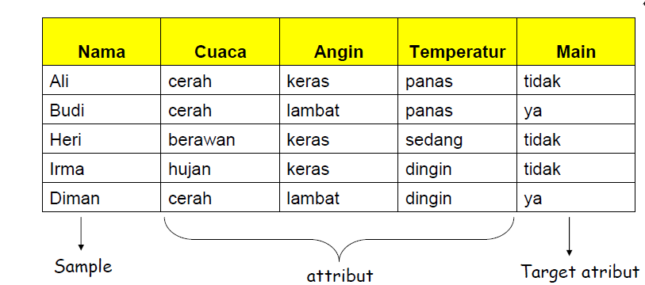
  Konsep Data dalam Decision Tree

Slide 10
  Karakteristik Decision Tree
Node akar, tidak mempunyai lengan masukan dan memiliki nol atau lebih lengan keluaran.
Node internal, setiap node yang bukan node daun (nonterminal) yang memiliki tepat 1 lengan masukan and dua atau lebih lengan keluaran.
Lengan, setiap cabang menyatakan nilai hasil pengujian di node bukan daun.
Node daun (terminal), node yang mempunyai tepat 1 lengan masukan dan tidak memiliki lengan keluaran. Node ini menyatakan label kelas (keputusan).

Slide 11
  Karakteristik Decision Tree
Refund
Yes
No
NO
MarSt
Single, Divorced
Married
TaxInc
NO
< 80K
> 80K
NO
YES

Slide 12
  Induksi Decision Tree
Masalah
  Menentukan bagaimana cara untuk membagi/split record-record
    Bagaimana cara menentukan atribut untuk node pemisah?
    Bagaimana menentukan pembagi yang terbaik (best split)?
  Kapan berhenti untuk melakukan pemisahan/ splitting?

Slide 13
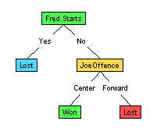
  Induksi Decision Tree
(1) Which to start? (root)
(2) Which node to proceed?
(3) When to stop/ come to conclusion?

Slide 14
  Algoritma Umum Decision Tree
Konsep dasar dari kebanyakan algoritma decision tree adalah sebagai berikut:
Pilih atribut terbaik untuk membagi instance yang ada
Ulangi proses tersebut secara rekursif untuk setiap node anak
Berhenti ketika:
  Semua instance memiliki nilai atribut yang sama
  Tidak ada lagi atribut
  Tidak ada lagi instance

Slide 15
  Kriteria Pemilihan Cabang
Kriteria GINI (Impurity) index
Utamanya digunakan dalam algoritma CART dan SPRINT.
Kriteria Entropy (impurity)
Utamanya digunakan oleh algoritma ID3, C4.5 dan C5.0. Didasarkan pada pemilihan titik pemecahan yang memaksimalkan informasi gain.
Kriteria ukuran misklasifikasi
Berdasarkan pada error klasifikasi.
Kriteria chi-square
Mirip dengan standar chi-square
Kriteria G-square
Mirip dengan maximum-likelihood chi-square

Slide 16
  Algoritma Decision Tree
Ada banyak pilihan algoritma decision tree, yaitu:
  ID3
  C4.5
  CART
  SLIQ
  SPRINT
  Dan masih banyak lagi

Slide 17
  Algoritma ID3
ID3 (Iterative Dichotomiser 3) pertama kali diperkenalkan oleh Quinlan
ID3 bekerja sangat baik pada semua fitur yang mempunyai tipe data kategorikal (nominal atau ordinal)
Menggunakan Entropy dan Information Gain untuk memilih fitur terbaik

Slide 18
  Algoritma Induksi ID3
Dimulai dari node akar
Untuk semua fitur, hitung nilai entropy semua sampel (data latih) pada node
Pilih fitur dengan informasi gain yang maksimal
Gunakan fitur tersebut sebagai node pemecahan menjadi cabang
Lakukan secara rekursif pada setiap cabang yang dibuat dengan mengulangi langkah 2 sampai 4 hingga semua data dalam setiap node hanya memberikan 1 label kelas. Node yang tidak dapat dipecah lagi merupakan node daun yang berisi keputusan.

Slide 19
  Entropi
Dalam bidang information theory, entropy sering digunakan sebagai suatu parameter untuk mengukur heterogenitas (keberagaman) suatu sampel data.
Semakin heterogen suatu sampel data, semakin besar entropynya.
p(j/t) = Jumlah semua instance dengan kelas(atribut) j dibagi jumlah semua instance

Slide 20
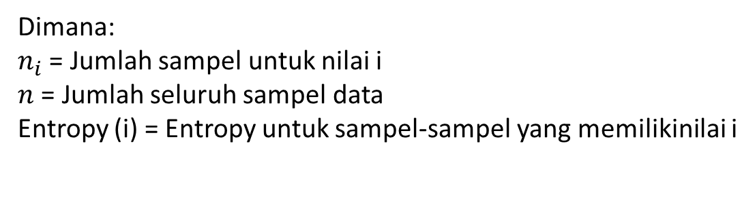
  Informasi Gain (Gain Information)
Informasi gain adalah ukuran efektivitas suatu atribut dalam mengklasifikasikan data.
Dimana:
$n_{i}$ = Jumlah sampel untuk nilai i
$n$ = Jumlah seluruh sampel data
Entropy (i) = Entropy untuk sampel-sampel yang memilikinilai i

Slide 21
  Contoh ID3
Cuaca | Suhu | Kelembapan | Angin | Bermain
Cerah | Panas | Tinggi | Rendah | Tidak
Cerah | Panas | Tinggi | Kuat | Tidak
Mendung | Panas | Tinggi | Rendah | Ya
Hujan | Sejuk | Tinggi | Rendah | Ya
Hujan | Dingin | Normal | Rendah | Ya
Hujan | Dingin | Normal | Kuat | Tidak
Mendung | Dingin | Normal | Kuat | Ya
Cerah | Sejuk | Tinggi | Rendah | Tidak
Cerah | Dingin | Normal | Rendah | Ya
Hujan | Sejuk | Normal | Rendah | Ya
Cerah | Sejuk | Normal | Kuat | Ya
Mendung | Sejuk | Tinggi | Kuat | Ya
Mendung | Panas | Normal | Rendah | Ya
Hujan | Sejuk | Tinggi | Kuat | Tidak
Diketahui: Data latih untuk melakukan prediksi apakah harus bermain baseball dengan menjawab Ya atau Tidak.
Ada 4 Fitur yang digunakan: Cuaca, Suhu, Kelembapan dan Angin.
Cuaca = {Cerah, mendung, hujan}
Suhu = {Panas, Sejuk, Dingin}
Kelembapan = {Tinggi, Normal}
Angin = {Rendah, Kuat}

Slide 22
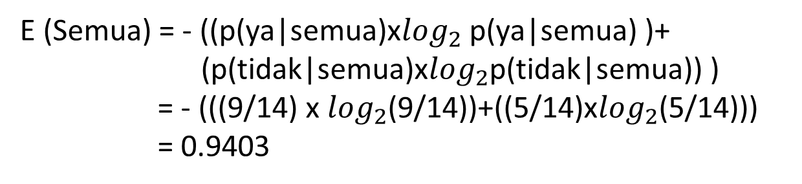
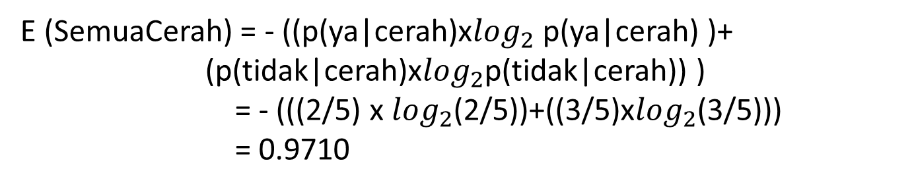
  Contoh ID3
1) Mencari node akar terlebih dahulu
a) Hitung entropi semua data terhadap kelas (ya dan tidak)
E (Semua) = - ((p(ya|semua)x$\log_{2}$ p(ya|semua) )+
(p(tidak|semua)x$\log_{2}$p(tidak|semua)) )
= - (((9/14) x $\log_{2}$(9/14))+((5/14)x$\log_{2}$(5/14)))
= 0.9403
b) Hitung entropi setiap nilai fitur terhadap semua kondisi (ya dan tdk)
E (SemuaCerah) = - ((p(ya|cerah)x$\log_{2}$ p(ya|cerah) )+
(p(tidak|cerah)x$\log_{2}$p(tidak|cerah)) )
= - (((2/5) x $\log_{2}$(2/5))+((3/5)x$\log_{2}$(3/5)))
= 0.9710
Untuk Cuaca

Slide 23
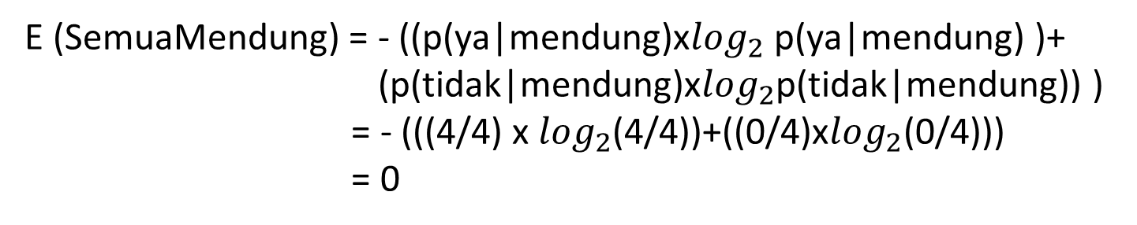
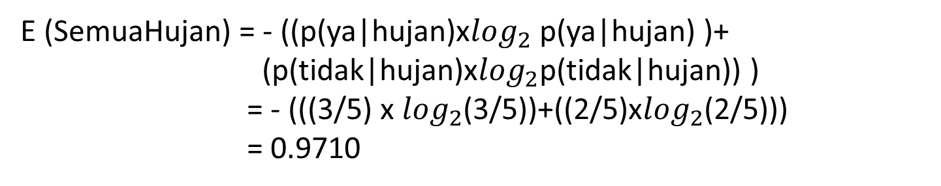
  Contoh ID3
1) Mencari node akar terlebih dahulu
E (SemuaMendung) = - ((p(ya|mendung)x$\log_{2}$ p(ya|mendung) )+
(p(tidak|mendung)x$\log_{2}$p(tidak|mendung)) )
= - (((4/4) x $\log_{2}$(4/4))+((0/4)x$\log_{2}$(0/4)))
= 0
E (SemuaHujan) = - ((p(ya|hujan)x$\log_{2}$ p(ya|hujan) )+
(p(tidak|hujan)x$\log_{2}$p(tidak|hujan)) )
= - (((3/5) x $\log_{2}$(3/5))+((2/5)x$\log_{2}$(2/5)))
= 0.9710

Slide 24
  Contoh ID3
1) Mencari node akar terlebih dahulu
c) Hitung Gain setiap fitur
Hitung dulu entropi total Cuaca
Entropi Cuaca = ($\sum_{i=1}^{n}{p(v_{i}|semua)}$ x E(Semuacuaca))
Entropi Cuaca = (p(cerah|semua)xE(semua,cerah)) +
(p(mendung|semua)xE(semua,mendung)) +
(p(hujan|semua)xE(semua,hujan))
= ((5/14)x0.9710)+((4/14)x0) + ((5/14)x 0.9710))
= 0.694

Slide 25
  Contoh ID3
1) Mencari node akar terlebih dahulu
c) Hitung Gain setiap fitur
G (Semua, Cuaca) = E(semua) – Entropi total Cuaca
G (Semua, Cuaca) = E(semua)- Entropi total cuaca
= 0.9403 – 0.694
= 0.2467
➔ Lakukan hal yang sama untuk suhu, kelembapan, dan angin

Slide 26
  Contoh ID3
1) Mencari node akar terlebih dahulu
Node |  | Fitur | Jumlah | Ya | Tidak | Entropy | Gain
1 | Total |  | 14 |  |  | 0.9403
 | Cuaca | Cerah | 5 | 2 | 3 | 0.971 | 0.2467
 |  | Mendung | 4 | 4 | 0 | 0
 |  | Hujan | 5 | 3 | 2 | 0.971
 | Suhu | Panas | 4 | 2 | 3 | 1 | 0.031
 |  | Sejuk | 6 | 4 | 2 | 0.918
 |  | Dingin | 4 | 3 | 1 | 0.811
 | Kelembapan | Tinggi | 7 | 3 | 4 | 0.9852 | 0.153
 |  | Normal | 7 | 6 | 1 | 0.5917
 | Angin | Rendah | 8 | 6 | 2 | 0.8113 | 0.094
 |  | Kuat | 6 | 3 | 3 | 1
ROOT
Tabel 1
Gain tertinggi diperoleh fitur Cuaca, sehingga cuaca dijadikan node akar. Untuk cabangnya digunakan 3 nilai fitur Cuaca. Data dipecah menjadi Cerah, Mendung, dan hujan.

Slide 27
  Contoh ID3
Hasil Sementara
Cuaca
Cerah
Mendung
Hujan
2
3
4

Slide 28
  Contoh ID3
Hasil Sementara
Cuaca | Suhu | Kelembapan | Angin | Bermain
Cerah | Panas | Tinggi | Rendah | Tidak
 | Panas | Tinggi | Kuat | Tidak
 | Sejuk | Tinggi | Rendah | Tidak
 | Dingin | Normal | Rendah | Ya
 | Sejuk | Normal | Kuat | Ya
Mendung | Panas | Tinggi | Rendah | Ya
 | Dingin | Normal | Kuat | Ya
 | Sejuk | Tinggi | Kuat | Ya
 | Panas | Normal | Rendah | Ya
Hujan | Sejuk | Tinggi | Rendah | Ya
 | Dingin | Normal | Rendah | Ya
 | Dingin | Normal | Kuat | Tidak
 | Sejuk | Normal | Rendah | Ya
 | Sejuk | Tinggi | Kuat | Tidak
Nilai kelas targetnya sudah sama

Slide 29
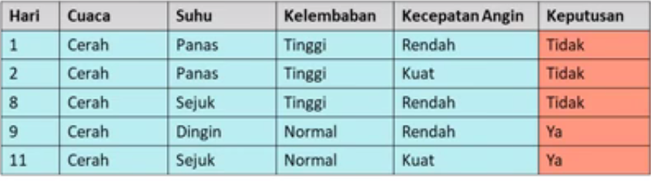

  Contoh ID3
2) Mencari node internal hingga node leaf
a) Menghitung entropy pada cabang cerah
Selanjutnya hitung nilai Entropi Kelembapan untuk
semua kondisi Tinggi (ya/tidak) dan Semua kondisi Normal (ya/tidak).
Sehingga diketahui:

Slide 30
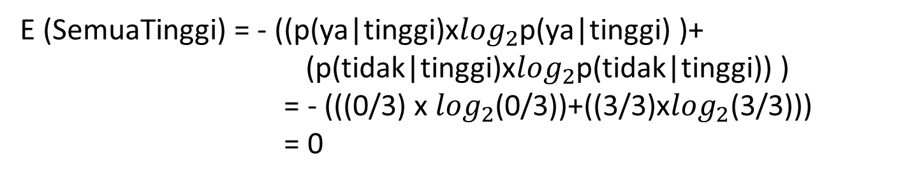
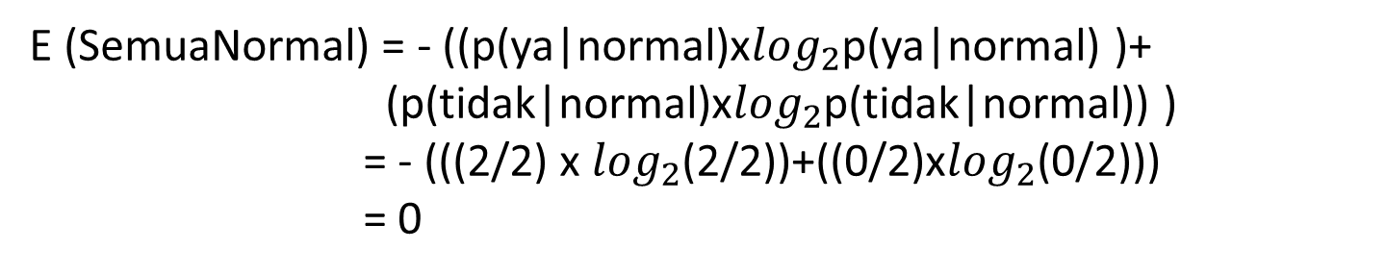
  Contoh ID3
2) Mencari node internal hingga node leaf
a) Menghitung entropy pada cabang cerah
Dari tabel besar diketahui, untuk cuaca cerah
Kelembapan
E (SemuaTinggi) = - ((p(ya|tinggi)x$\log_{2}$p(ya|tinggi) )+
(p(tidak|tinggi)x$\log_{2}$p(tidak|tinggi)) )
= - (((0/3) x $\log_{2}$(0/3))+((3/3)x$\log_{2}$(3/3)))
= 0
E (SemuaNormal) = - ((p(ya|normal)x$\log_{2}$p(ya|normal) )+
(p(tidak|normal)x$\log_{2}$p(tidak|normal)) )
= - (((2/2) x $\log_{2}$(2/2))+((0/2)x$\log_{2}$(0/2)))
= 0

Slide 31
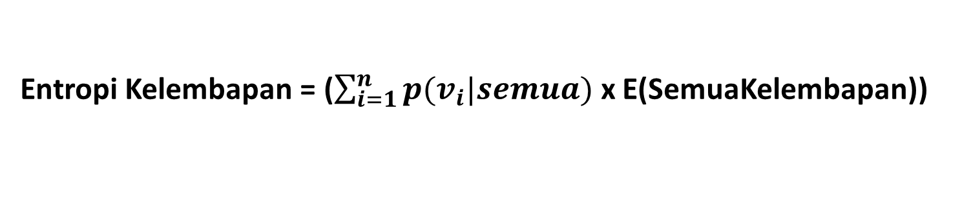
  Contoh ID3
2) Mencari node internal hingga node leaf
b) Hitung Gain setiap fitur
Entropi Kelembapan = ($\sum_{i=1}^{n}{p(v_{i}|semua)}$x E(SemuaKelembapan))
= (p(tinggi|semua)xE(semua, tinggi)) +
(p(normal|semua)xE(semua,normal)))
  = ((3/5)x0)+((2/5)x0)) = 0
G (Semua, Kelembapan) = E(semua) – Entropi Kelembapan
G (Semua, Kelembapan) = E(semua)- Entropi Kelembapan
  = 0.9710– 0
  = 0.9710
➔ Lakukan hal yang sama untuk suhu dan angin.

Slide 32
  Contoh ID3
2) Mencari node internal hingga node leaf
Note: Fitur Cuaca tidak dilibatkan dalam perhitungan selanjutnya.
N |  | Fitur | Jumlah | Ya | Tidak | Entropy | Gain
1 | Total |  | 5 | 2 | 3 | 0.971
 | Suhu | Panas | 2 | 0 | 2 | 0 | 0.8281
 |  | Sejuk | 2 | 1 | 1 | 1
 |  | Dingin | 1 | 0 | 0 | 0
 | Kelembapan | Tinggi | 3 | 0 | 3 | 0 | 0.971
 |  | Normal | 2 | 2 | 0 | 0
 | Angin | Rendah | 3 | 1 | 2 | 0.9183 | 0.6313
 |  | Kuat | 2 | 1 | 1 | 1
Tabel 2
➔ Kelembapan, gain tertinggi. Jadikan Kelembapan sebagai node internal 2.

Slide 33
  Contoh ID3
2) Mencari node internal hingga node leaf
Mencari node dari cabang yang dihasilkan Fitur Kelembapan
N |  | Fitur | Jumlah | Ya | Tidak | Entropy | Gain
1 | Total |  | 5 | 2 | 3 | 0.971
 | Kelembapan | Tinggi | 3 | 0 | 3 | 0 | 0.971
 |  | Normal | 2 | 2 | 0 | 0
➔ Data kelembapan dipecah menjadi 2, yaitu Tinggi dan Normal. Dua cabang tersebut memiliki entropi 0, sehingga dua node tersebut menjadi daun (terminal).

Slide 34
  Contoh ID3
Hasil Sementara
b) Menghitung entropy pada cabang Mendung
 | Fitur | Jumlah | Ya | Tidak | Entropy | Gain
Total |  | 14 |  |  | 0.9403
Cuaca | Cerah | 5 | 2 | 3 | 0.971 | 0.2467
 | Mendung | 4 | 4 | 0 | 0
 | Hujan | 5 | 3 | 2 | 0.971
Cabang mendung entropinya = 0, sehingga dipastikan bahwa semua node di cabang mendung masuk di kelas yang sama. Node di mendung menjadi terminal.

Slide 35
  Contoh ID3
Hasil Sementara
b) Menghitung entropy pada cabang Mendung
Cuaca
Cerah
Mendung
Hujan
Kelembapan
Ya
normal
tinggi
Ya
Tidak

Slide 36
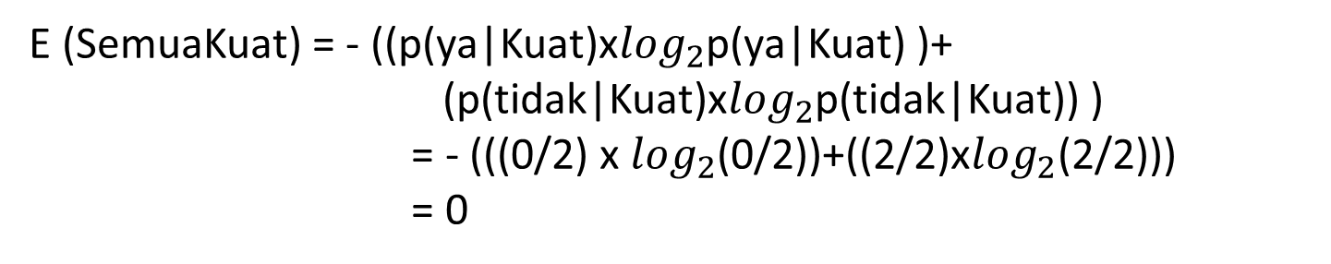
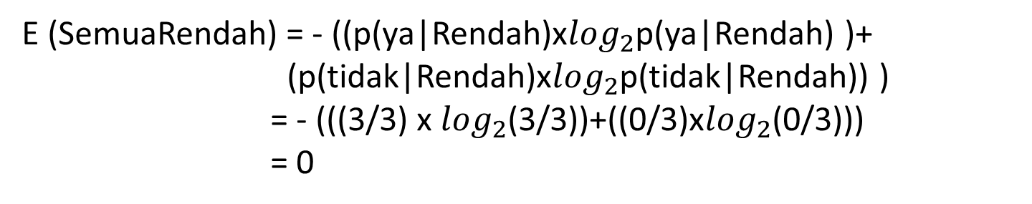
  Contoh ID3
2) Mencari node internal hingga node leaf
c) Menghitung entropy pada cabang hujan
Angin
E (SemuaKuat) = - ((p(ya|Kuat)x$\log_{2}$p(ya|Kuat) )+
(p(tidak|Kuat)x$\log_{2}$p(tidak|Kuat)) )
= - (((0/2) x $\log_{2}$(0/2))+((2/2)x$\log_{2}$(2/2)))
= 0
E (SemuaRendah) = - ((p(ya|Rendah)x$\log_{2}$p(ya|Rendah) )+
(p(tidak|Rendah)x$\log_{2}$p(tidak|Rendah)) )
= - (((3/3) x $\log_{2}$(3/3))+((0/3)x$\log_{2}$(0/3)))
= 0

Slide 37
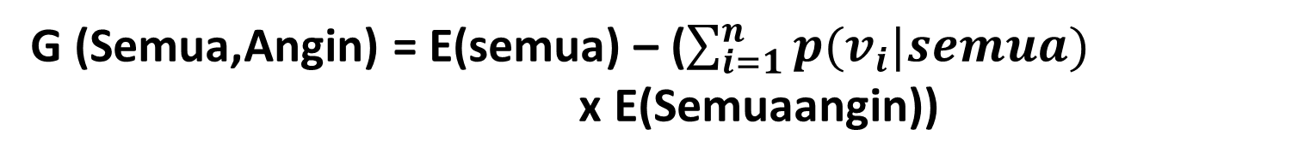
  Contoh ID3
2) Mencari node internal hingga node leaf
b) Hitung Gain setiap fitur
G (Semua,Angin) = E(semua) – ($\sum_{i=1}^{n}{p(v_{i}|semua)}$
x E(Semuaangin))
G (Semua, Angin) = E(semua)- (p(Kuat|semua)xE(semua, Kuat)) +
(p(Rendahl|semua)xE(semua,Rendah)))
  = 0.9710– (((2/5)x0)+((3/5)x0))
  = 0.9710

Slide 38
  Contoh ID3
2) Mencari node internal hingga node leaf
c) Menghitung entropy pada cabang hujan
N |  | Fitur | Jumlah | Ya | Tidak | Entropy | Gain
1 | Total |  | 5 | 3 | 2 | 0.971
 | Suhu | Panas | 0 | 0 | 0 | 0 | 0.6313
 |  | Sejuk | 3 | 2 | 1 | 0.9183
 |  | Dingin | 2 | 1 | 1 | 1
 | Kelembapan | Tinggi | 2 | 1 | 1 | 1 | 0.6313
 |  | Normal | 3 | 2 | 1 | 0.9183
 | Angin | Rendah | 3 | 3 | 0 | 0 | 0.971
 |  | Kuat | 2 | 0 | 2 | 0
Angin, gain tertinggi. Jadikan node internal 4.
Tabel 3

Slide 39
  Contoh ID3
Hasil Sementara
Cuaca
Cerah
Mendung
Hujan
Kelembapan
Angin
Ya
normal
tinggi
Ya
Tidak

Slide 40
  Contoh ID3
2) Mencari node internal hingga node leaf
Mencari node dari cabang yang dihasilkan Fitur Angin
N |  | Fitur | Jumlah | Ya | Tidak | Entropy | Gain
1 | Total |  | 5 | 3 | 2 | 0.971
 | Angin | Rendah | 3 | 3 | 0 | 0 | 0.971
 |  | Kuat | 2 | 0 | 2 | 0
➔ Data Angin dipecah menjadi 2, yaitu Kuat dan Rendah. Dua cabang tersebut memiliki entropi 0, sehingga dua node tersebut menjadi daun (terminal).

Slide 41
  Contoh ID3
3) Hasil Akhir Induksi Decision Tree
Cuaca
Cuaca
Cerah
Mendung
Hujan
Cerah
Mendung
Hujan
2
3
4
Kelembapan
Angin
Ya
normal
tinggi
Rendah
Kuat
Ya
Tidak
Ya
Tidak

Slide 42
  Contoh ID3
4) Hasil Pemisahan Data
Cuaca | Suhu | Kelembapan | Angin | Bermain
Cerah | Dingin | Normal | Rendah | Ya
 | Sejuk | Normal | Kuat | Ya
 | Panas | Tinggi | Rendah | Tidak
 | Panas | Tinggi | Kuat | Tidak
 | Sejuk | Tinggi | Rendah | Tidak
Mendung | Panas | Tinggi | Rendah | Ya
 | Dingin | Normal | Kuat | Ya
 | Sejuk | Tinggi | Kuat | Ya
 | Panas | Normal | Rendah | Ya
Hujan | Sejuk | Tinggi | Rendah | Ya
 | Dingin | Normal | Rendah | Ya
 | Sejuk | Normal | Rendah | Ya
 | Dingin | Normal | Kuat | Tidak
 | Sejuk | Tinggi | Kuat | Tidak

Slide 43
  Contoh ID3
5) Hasil Akhir Induksi Decision Tree dalam Rule
IF cuaca = cerah AND kelembapan = normal THEN playball = ya
IF cuaca = cerah AND kelembapan = tinggi THEN playball = tidak
IF cuaca = mendung THEN playball = ya
IF cuaca = hujan AND angin = Rendah THEN playball = ya
IF cuaca = hujan AND angin = Kuat THEN playball = tidak

Slide 44


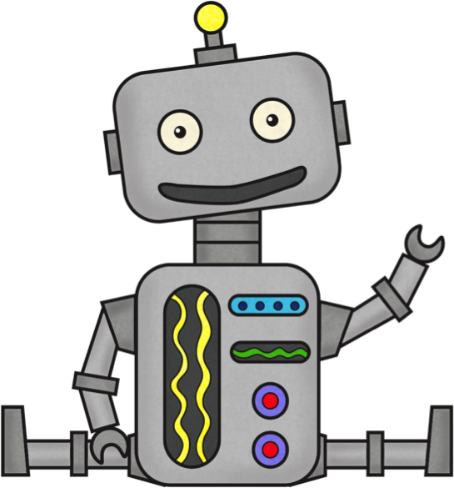
Terima
kasih

